Slide 1

数据库系统概论
An Introduction to Database System
中国人民大学信息学院
School of Information,
Renmin University of China
2016

Slide 2
第14章 大数据管理

Slide 3
前言
从数据管理和数据处理的角度来讨论：
什么是大数据，大数据的特征，大数据的应用以
及大数据管理系统
大数据热，说明大数据的理论、技术、系统和应用
都远远没有成熟
本章所介绍的内容，必将随着时间的推移不断更新
发展

Slide 4
大数据管理
14.1 大数据概述
14.2 大数据应用
14.3 大数据管理系统
14.4 小结

Slide 5
大数据管理
14.1 大数据概述
14.2 大数据应用
14.3 大数据管理系统
14.4 小结

Slide 6
14.1.1 什么是大数据
大数据（big data）定义
一般意义上，大数据是指无法在可容忍的时间内用现有IT技术和软硬件工具对其进行感知、获取、管理、处理和服务的数据集合。
有的专家给出的定义是，大数据通常被认为是PB(1 024 terabytes)或EB(1EB=100 万TB)或更高数量级的数据。包括结构化的、半结构化的和非结构化的数据。其规模或复杂程度超出了传统数据库和软件技术所能管理和处理的数据集范围。
大数据并不是当前时代所独有的特征，而是伴随着人类社会发展、伴随着
人类科技水平提高而不断发展演化的。
2008年9月《科学》杂志（Science）发表了一篇文章“Big Data: Science in the
Petabyte Era”，“大数据”这个词开始被广泛传播。

Slide 7
大数据定义和分类
大数据分类方法
按照应用类型分：
海量交易数据（企业OLTP 应用）、
海量交互数据（社网、传感器、GPS、Web 信息）
海量处理数据（企业OLAP 应用）
按照数据类型分：
自媒体数据
日志数据
富媒体数据 等
其他分类

Slide 8
14.1.2 大数据的特征
巨量（Volume）
数据量巨大
多样（Variety）
具有异构的数据类型、不同的数据表示和语义解释
快变（Velocity）
价值（Value）
持续的、急剧的膨胀
非结构化、半结构化数据
数据到达的速度很快
能够进行处理的时间很短，响应速度快
流数据，很强的时效性
价值大，潜在的、巨大的价值
数据就是资源，数据就是财富
具有经济价值、产业价值和科学价值

Slide 9
大数据的研究方式
科学研究的第四范式（2007年Jim Gray提出）
实验科学——第一范式
理论科学——第二范式
以模型和归纳为特征
计算科学——第三范式
以模拟仿真为特征
数据密集型科学——第四范式
数据密集型科学发现（Data intensive scientific discovery）
科研第四范式将不仅是研究方式的转变，也是人们思维方式的大变化

Slide 10
大数据管理
14.1 大数据概述
14.2 大数据应用
14.3 大数据管理系统
14.4 小结

Slide 11
14.2 大数据应用
大数据应用丰富多彩，本节以应用案例来说明：
大数据应用具有的特征
对大数据管理和大数据系统提出的技术需求和挑战
应用案例1：
感知现在 预测未来-互联网文本大数据管理与挖掘
应用案例2：
数据服务实时推荐-基于大数据分析的用户建模

Slide 12
14.2.1 感知现在 预测未来—
互联网文本大数据管理与挖掘

Slide 13
14.2.1 互联网文本大数据管理与挖掘
互联网成为新闻信息传播的重要平台之一
互联网媒体大数据带来信息过载
一个新闻事件在互联网上会出现大量相关报道和评论
用户很难快速查找和浏览有用信息
大量的信息是冗余和包含噪音的
用户很难对海量文本信息进行汇总和理解
中国人民大学开发的时事探针系统

Slide 14
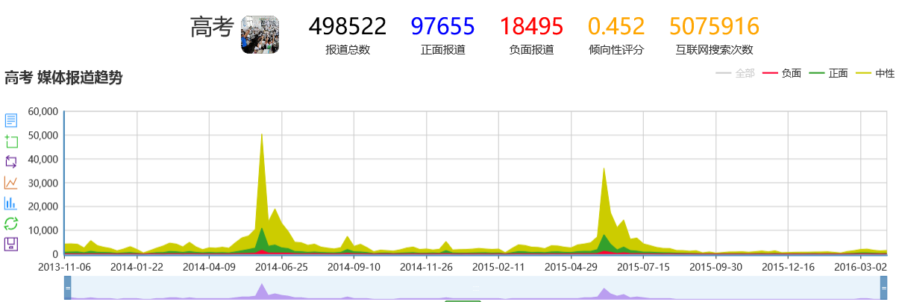
1. 互联网媒体文本大数据应用：时事探针
时事探针系统：“高考”的关注度
每年高考期间都是报道的高峰
成绩发布、状元，报道小高峰

Slide 15
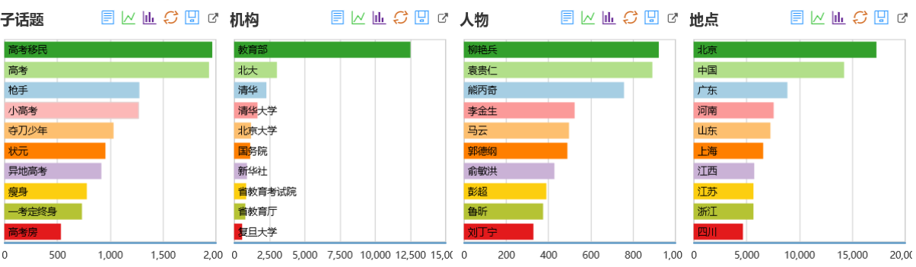
1. 互联网媒体文本大数据应用：时事探针
时事探针系统：“高考”热议话题的多维分析

Slide 16
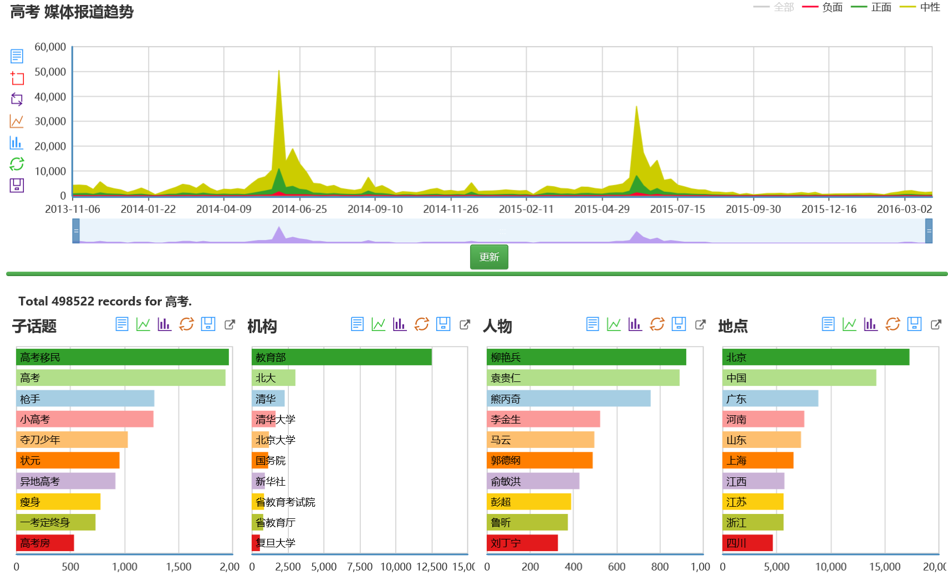
1. 互联网媒体文本大数据应用：时事探针
时事探针系统：“高考”的交互式分析
整体分析

Slide 17
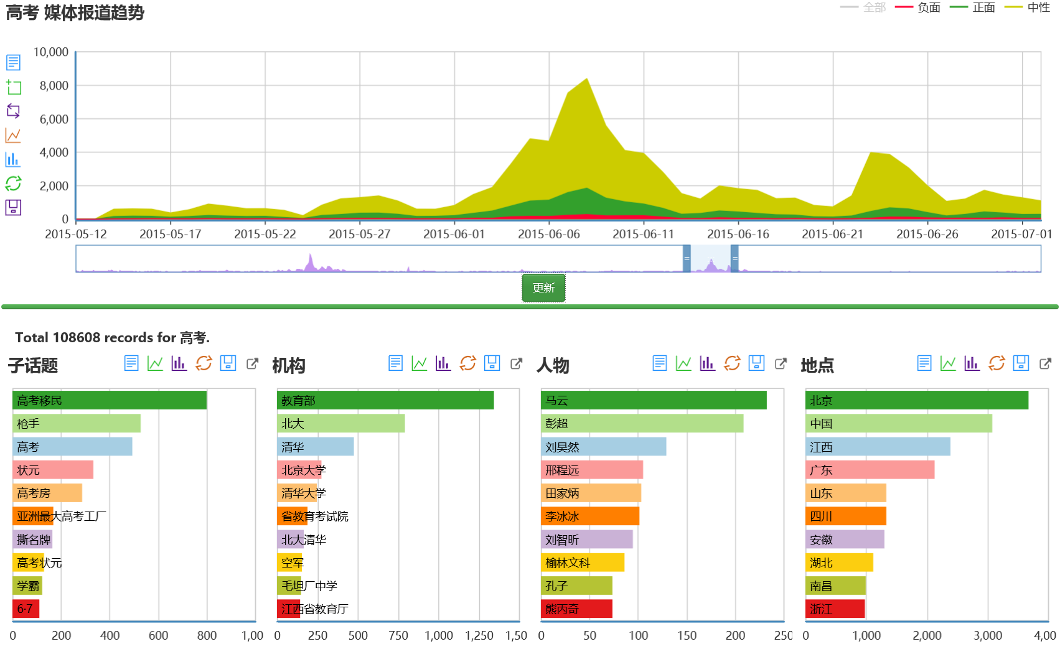
1. 互联网媒体文本大数据应用：时事探针
时事探针系统：“高考”的交互式分析
在时间维度上分析：
可在报道趋势曲线上选中关注的时间范围对该范围内的媒体数据进行分析
例如：分析2015年5月初到6月底的数据，结果中相关人物、话题等都相应变动
选中时间范围

Slide 18
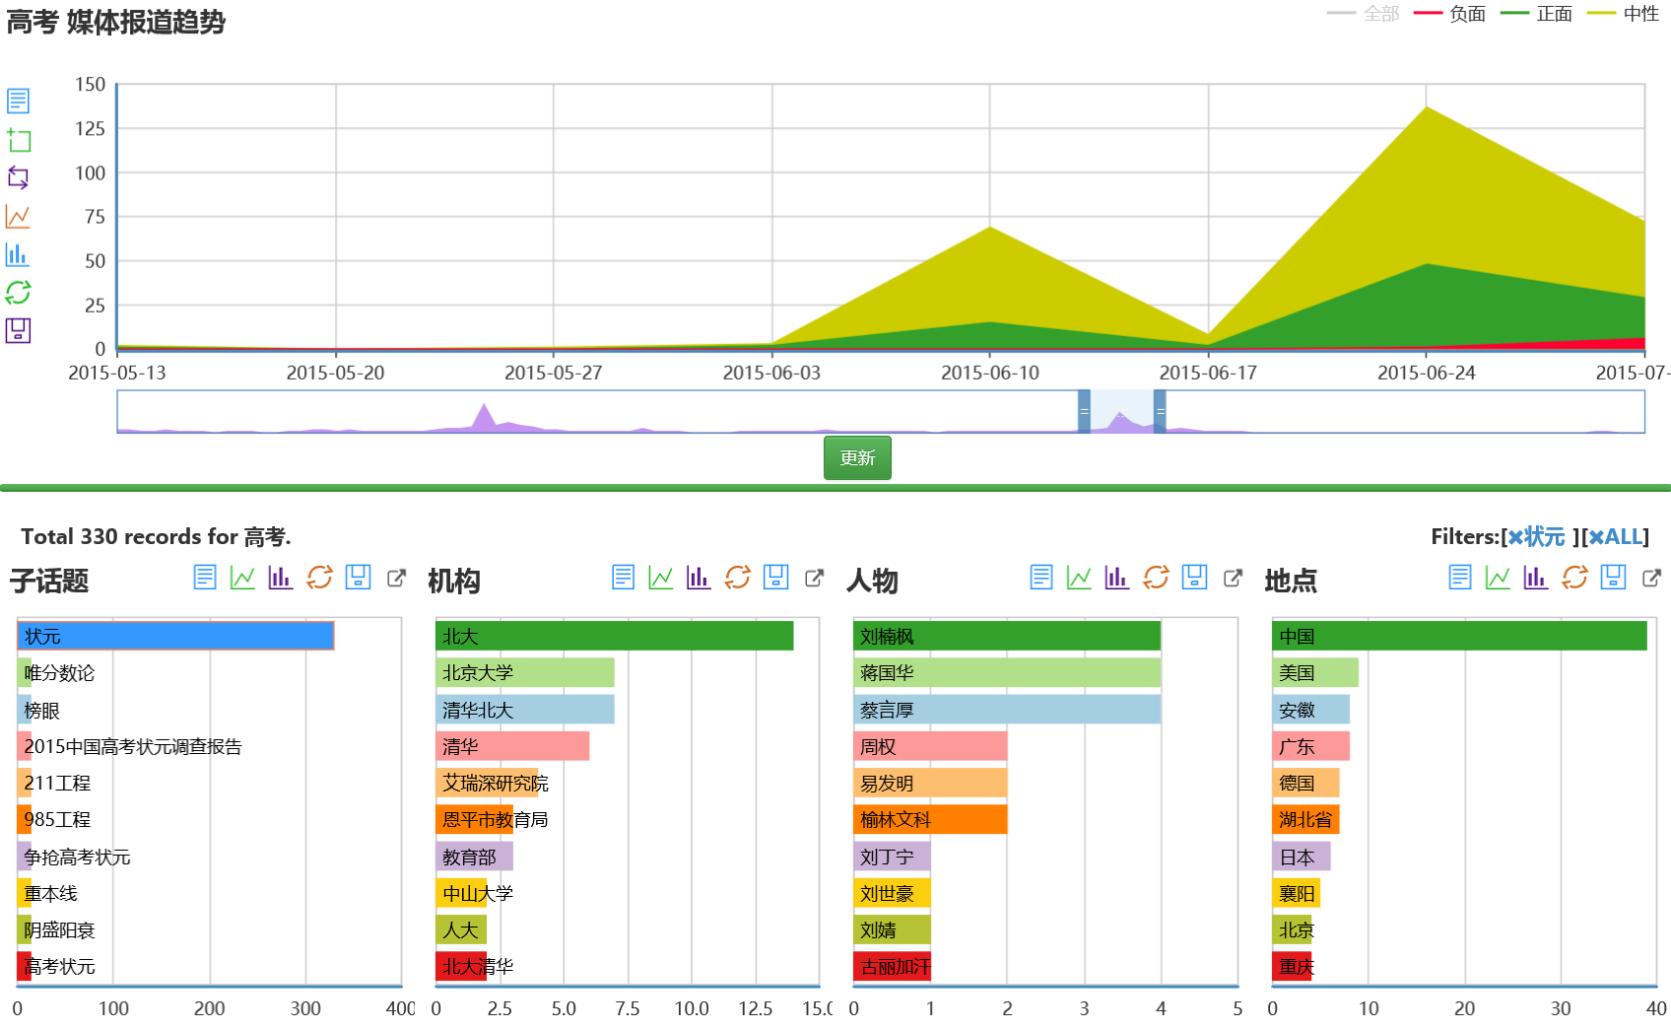
1. 互联网媒体文本大数据应用：时事探针
时事探针系统：“高考”的交互式分析
进一步的交互：
在选定的时间范围内对“状元”这一子话题进行深入分析。
选中时间范围
选中子话题

Slide 19
1. 互联网媒体文本大数据应用：时事探针
时事探针系统的特色
知识深度抽取：时间、地点、人物、事件、实体、各种类型的行业知识等
基于大规模网页汇总返回高阶知识，而非返回简单的搜索结果列表
结果以统计图表的形式展现
交互式分析，帮助用户在交互的过程中完成深度分析，帮助用户发现数据中的关联关系
历史回溯：可对历史上某一时段的数据进行分析

Slide 20
2. 互联网文本大数据管理的挑战
数据规模巨大，变化快，话题多样
分析对象主要为非结构化文本数据而不是结构化数据，不能直接应用OLAP系统
是在线分析而不是离线分析：响应速度要快
搜索引擎只能搜，不能汇总分析：数据汇总统计的代价远远高于简单的搜索

Slide 21
3. 互联网文本大数据管理系统
系统设计：利用和融合传统信息检索、数据库、自然语言处理、数据挖掘及分布式系统等多项技术
待分析的海量文档采用分布式存储（NoSQL数据库）
利用自然语言处理与机器学习技术对非结构化文档中的关键信息进行挖掘和抽取以生成结构化数据
使用信息检索技术，对数据进行索引以实现高效检索
采用离线和在线相结合的方式进行并行数据汇总和分析
简单直观的可视化技术
这是一个面向互联网文本大数据的通用的管理和分析平台。

Slide 22
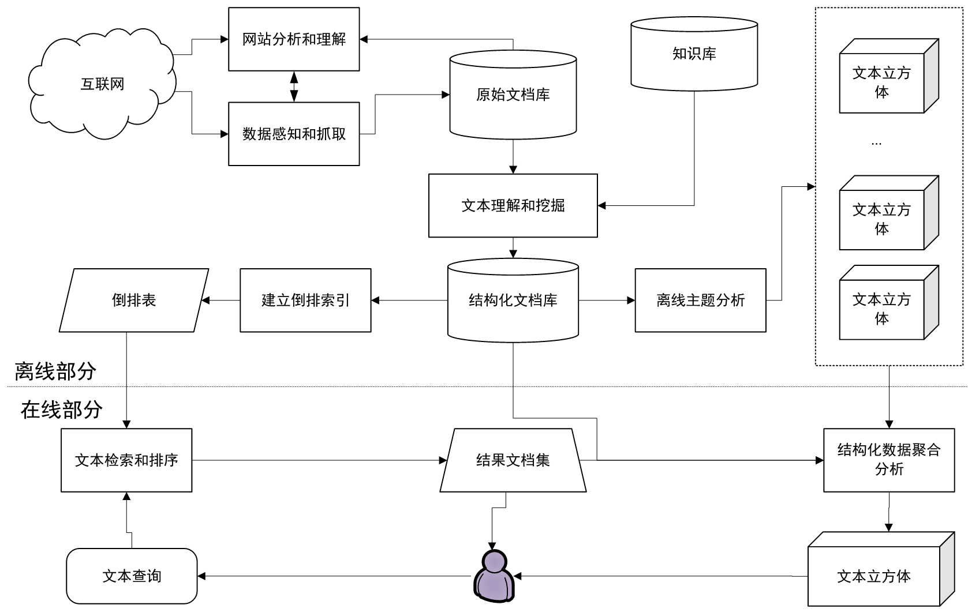
时事探针系统结构图
离线
数据采集
非结构化文档理解及结构化数据抽取
分布式存储
文档索引
在线
检索文档
文档排序
汇总分析
可视化

Slide 23
互联网文本大数据管理与挖掘
关键技术问题
数据一致性和完整性的要求较低：一定程度上能够容忍丢失更新、不可重复读和读”脏”数据 等不一致性问题，读写锁和事务隔离级别较低：采用NoSQL而非关系型数据库
输出的是各种类型的“排序”，例如文档列表、热点人物等。不同的排序模型可能会产生不同的排序结果，无严格的“确定性”结果 ：采用信息检索中的索引及排序而非SQL查询
因文本分析技术的限制，输出结果中可能会存在少量噪声，如热门机构中的“清华”和“清华大学”是冗余的，“榆林文科”被判断为人物等：持续改进信息紧缩、自然语言处理及机器学习技术降低错误率

Slide 24
14.2.2 数据服务实时推荐-
基于大数据分析的用户建模

Slide 25
大数据应用2 – 基于大数据分析的用户建模
基于大数据分析的用户建模
用户在享受互联网服务的同时也在贡献数据： 应用系统通过用户原创内容（User Generated Content，UGC）或者系统日志等方式不断地收集数据。
用户建模：通过用户数据来分析用户的兴趣特征，创建用户的描述文件（User Profile）
目的：通过用户建模较为精准的向用户提供个性化的信息服务或信息推荐

Slide 26
1. 面向用户建模的大数据系统构架
使用在线分析和离线分析两类技术，
大数据中发现用户的兴趣属性，构建动态的用户兴趣模型；
以数据服务的方式管理和维护用户兴趣模型中的数据，支持上层的信息推荐等各种各样的应用。

Slide 27
2. 数据分析：用户建模的基础工具
离线分析
批处理的对结构化或半结构化的历史日志数据进行SQL分析或者使用数据挖掘和机器学习的深度分析方法
复杂度高、处理代价巨大，不能够频繁调用，主要挑战来自分析处理的性能
实时在线分析
捕捉一些时效性强的用户属性
短时间内处理完大量流数据，必须具备很高的吞吐能力
大数据的流分析和实时分析

Slide 28
3. 数据服务：用户建模的价值体现
数据服务
管理维护各种数据分析任务得到的用户建模的结果
特点
被管理的对象是一张高维度、大规模的用户属性宽表，而且表中的列不是固定的
数据读写负载非常巨大
利用高价值的用户兴趣模型数据，为上层应用提供数据访问服务
为下层的数据分析任务和上层的各种应用提供高吞吐的数据读写服务
解决方法
NoSQL：应对高并发的读写负载和可变的数据模式，牺牲了数据一致性和SQL查询分析
NewSQL：在内存数据库基础上，保持事务的ACID特性，通过事务串行化和去除封锁等技术简化事务处理过程

Slide 29
大数据管理
14.1 大数据概述
14.2 大数据应用
14.3 大数据管理系统
14.4 小结

Slide 30
14.3 大数据管理系统
大数据管理、分析、处理和应用等诸多领域都面临巨大挑战
数据管理技术和系统，是大数据应用系统的基础
新技术和新系统
NoSQL
NewSQL
MapReduce
各种系统融合

Slide 31
14.3.1 NoSQL数据管理系统
NoSQL
以互联网大数据应用为背景发展起来的分布式数据管理系统。
两种解释：
(1)“Non-Relational”，即非关系数据库；
(2)“Not Only SQL”，即数据管理技术不仅仅是SQL

Slide 32
NoSQL系统的数据模型
Key-Value模型
每个Key值对应一个Value
BigTable模型
支持结构化的数据
按列存储，每一行数据的各项被存储在不同的列中
文档模型
Value值支持复杂的结构定义（如JSON格式的结构化文档）
图模型
Value可以是任意类型
支持按照Key值来存储和提取Value值。
支持数据库索引的定义
存储图结构数据
支持图结构的基本算法
可表达和展示数据之间的联系

Slide 33
14.3.2 NewSQL数据库系统
NewSQL
融合了NoSQL系统和传统数据库事务管理功能的新型数据库系统
将SQL和NoSQL的优势结合起来，充分利用计算机硬件的新技术新结构
串行执行事务
改进体系架构，结合计算机多核多CPU大内存的特点
充分利用固态硬盘技术

Slide 34
SQL系统、NoSQL系统与NewSQL系统的比较
 | 易用性/操作方式 | 对事务的支持/一致性，并发控制等 | 扩展性 | 数据量 | 成本 | 代表系统
SQL | 易用/ SQL | ACID/ 强一致性 | <1000结点 | TB | 高 | Oracle,DB2 Greenplum等
NoSQL | Get/Put等存取原语 | 弱一致性 最终一致性 | >10000结点 | PB | 低 | BigTable,PNUTS Cloudera等
NewSQL | SQL | ACID | >10000结点 | PB | 低 | VoltDB Spanner等

Slide 35
14.3.3 MapReduce技术
MapReduce
Google 2004年提出的大规模并行编程模型
解决大数据在大规模并行计算集群上的高可扩展性和高可用性分析处理
处理模式以离线式批量处理为主，应用于大规模廉价集群上的大数据并行处理
在机器学习、数据挖掘、数据分析等领域广泛应用
以key/value的分布式存储系统为基础

Slide 36
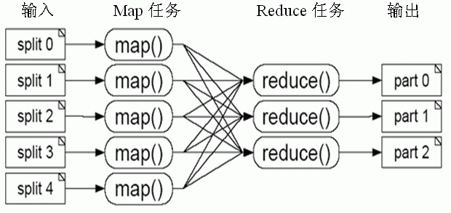
大数据管理系统 – MapReduce技术
MapReduce并行编程模型
Map阶段和Reduce阶段

Slide 37
大数据管理系统 – MapReduce技术
MapReduce的不足
基于MapReduce的应用软件较少，开发成本高
程序与数据缺乏独立性
同等硬件条件下，MapReduce性能远低于并行数据库
MapReduce处理连接的性能尤其不尽如人意

Slide 38
大数据管理系统 – MapReduce技术
数据库与MapReduce的借鉴融合
解决方案 | 着眼点 | 代表系统 | 缺陷
并行数据库主导型 | 利用MapReduce技术来增强开放型，以实现存储和处理能力的可扩展性 | Greenplum Aster Data | 规模扩展性有待提高
MapReduce主导型 | 学习关系数据库的SQL接口以及模式支持等，改善易用性 | Hive Pig Latin | 性能需要优化
并行数据库和MapReduce集成型 | 集成两者,使两者各自做自己擅长的工作 | HadoopDB Vertica Teradata | 各自的某些优点，在集成后有所损耗

Slide 39
大数据管理系统 – 新格局

Slide 40
大数据管理系统 – 新格局
面向操作型应用的关系数据库技术
面向分析型应用的关系数据库技术
面向操作型应用的NoSQL技术
面向分析型应用的MapReduce技术
基于行存储的关系数据库系统、并行数据库系统、内存数据库系统等
面向OLAP分析的关系数据库系统
面向分析型应用的列存储数据库和内存数据库
数据模型灵活，支持多样的数据类型
高度的扩展性
许多公司全面投入对MapReduce的研发
传统数据库厂商和数据分析套件厂商，也纷纷发布基于Hadoop技术的产品发展战略

Slide 41
大数据管理
14.1 大数据概述
14.2 大数据应用
14.3 大数据管理系统
14.4 小结

Slide 42
14.4 本章小结
大数据的定义、特征及大数据带来的挑战
大数据应用示例
互联网文本大数据管理系统
基于大数据分析的用户建模
大数据管理系统介绍和比较
NoSQL
NewSQL
MapReduce
新格局

